Slide 1
BENVENUTO NELLA FASE DI INSTALLAZIONE
Benvenuto
Sarai guidato in 4 semplici passi che ti permetteranno di installare e configurare la tua applicazione. L’installazione richiederà solo pochi minuti.
INIZIA

Slide 2
FASE 1 : Dati Personali
Benvenuto >> Fase 1
nome
cognome
indirizzo
email
CANCELLA
INDIETRO
AVANTI

Slide 3
FASE 1 : Dati Personali
Benvenuto >> Fase 1
nome
Raffaella
cognome
Rossi
indirizzo
Via Aldo Moro n. 31
email
raffarossi@hotmail.it
CANCELLA
INDIETRO
AVANTI

Slide 4
FASE 1 : Dati Personali
Benvenuto >> Fase 1
nome
cognome
indirizzo
email
CANCELLA
INDIETRO
AVANTI

Slide 5
FASE 1 : Dati Personali
Benvenuto >> Fase 1
nome
Raffaella
cognome
Rossi
indirizzo
Via Aldo Moro n. 31
email
raffarossi@hotmail.it
CANCELLA
INDIETRO
AVANTI

Slide 6
FASE 2 : Dati Amministratore
Benvenuto >> Fase 1 >> Fase 2
username
password
conferma
CANCELLA
INDIETRO
AVANTI

Slide 7
FASE 2 : Dati Amministratore
Benvenuto >> Fase 1 >> Fase 2
username
raffarossi
password
******
conferma
******
CANCELLA
INDIETRO
AVANTI

Slide 8
FASE 3 : Profilo Personale
Benvenuto >> Fase 1 >> Fase 2 >> Fase 3
avatar
Inserisci immagine …
colore capelli
Biondi
colore occhi
Castani
carnagione
Scura
CANCELLA
INDIETRO
AVANTI

Slide 9

FASE 3 : Profilo Personale
Benvenuto >> Fase 1 >> Fase 2 >> Fase 3
avatar
C:\\img.jpg
colore capelli
Biondi
colore occhi
Castani
carnagione
Scura
CANCELLA
INDIETRO
AVANTI

Slide 10






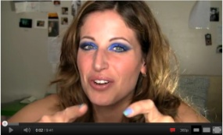

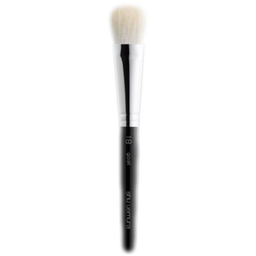



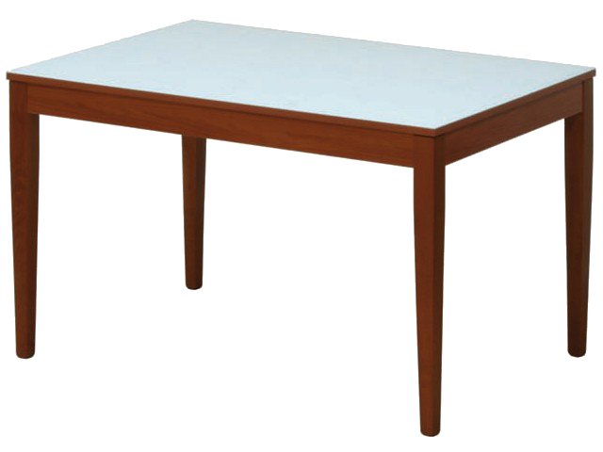
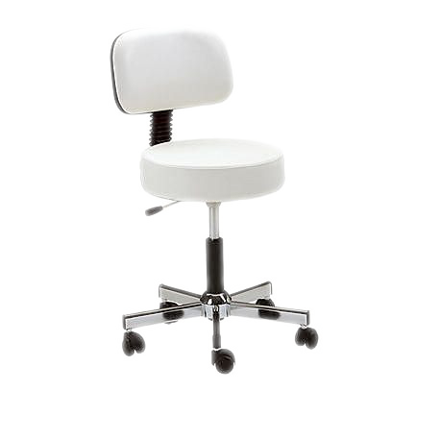
Home
NOVITA’
STRUMENTI
E
COSMETICI
MAKE-UP
Uso dei pannelli

Slide 11









Ricerca >> Make-up
Giorno/Notte
Seleziona la parte del viso interessata
Occasioni
Colore degli occhi
Colore dei capelli
CERCA

Slide 12
Ricerca >> Make-up
In questa area puoi selezionare diverse opzioni per personalizzare la tua ricerca
Giorno/Notte
Seleziona la parte del viso interessata
Occasioni
Colore degli occhi
Colore dei capelli
CERCA

Slide 13
Ricerca >> Make-up
Giorno/Notte
Seleziona la parte del viso interessata
Occasioni
Colore degli occhi
Colore dei capelli
CERCA

Slide 14
Ricerca >> Make-up >> Viso
Giorno/Notte
Seleziona la parte del viso interessata
Occasioni
Colore degli occhi
Colore dei capelli
CERCA

Slide 15
Ricerca >> Make-up >> Viso
Giorno/Notte
Seleziona la parte del viso interessata
Occasioni
Colore degli occhi
Colore dei capelli
CERCA

Slide 16
Ricerca >> Make-up >> Viso
Giorno/Notte
Seleziona la parte del viso interessata
Occasioni
Colore degli occhi
Colore dei capelli
CERCA

Slide 17
Ricerca >> Make-up >> Viso
Giorno/Notte
Seleziona la parte del viso interessata
Occasioni
Colore degli occhi
Colore dei capelli
CERCA

Slide 18

Ricerca >> Make-up >> Viso
Giorno/Notte
Seleziona la parte del viso interessata
Occasioni
Colore degli occhi
Colore dei capelli
CERCA

Slide 19
Ricerca >> Make-up >> Viso
Giorno/Notte
Seleziona la parte del viso interessata
Occasioni
Colore degli occhi
Colore dei capelli
CERCA

Slide 20
Ricerca >> Make-up >> Viso
Giorno/Notte
Seleziona la parte del viso interessata
Occasioni
Colore degli occhi
Colore dei capelli
CERCA

Slide 21
Ricerca >> Make-up >> Viso
Giorno/Notte
Seleziona la parte del viso interessata
Occasioni
Colore degli occhi
Colore dei capelli
CERCA

Slide 22
Ricerca >> Make-up >> Viso
Giorno/Notte
Seleziona la parte del viso interessata
Occasioni
Colore degli occhi
Colore dei capelli
CERCA

Slide 23
Ricerca >> Make-up>> Viso >> Risultati
VIDEO | NOME | DIFFICOLTA’
 | Trucco per il viso

Slide 24
Ricerca >> Make-up >> Viso>> Risultati >> Trucco per il viso

Slide 25











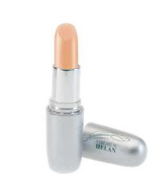

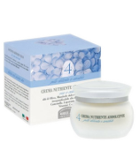
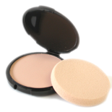
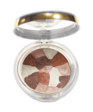

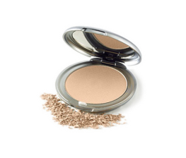
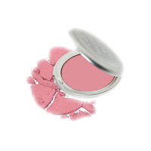

Ricerca >> Strumenti
Strumenti per viso
Strumenti per occhi
Cosmetici per labbra
Cosmetici generici
CERCA

Slide 26
Ricerca >> Strumenti
Strumenti per viso
Strumenti per occhi
Cosmetici per labbra
Cosmetici generici
CERCA

Slide 27
Ricerca >> Strumenti >> Pennelli >> Risultati
VIDEO | NOME | DIFFICOLTA’
 | Uso pennello per fard

Slide 28
Ricerca >> Strumenti>> Pennelli >> Uso pennello per fard

Slide 29

Profilo
Clicca su un bottone per
eseguire un’azione
Modifica informazioni personali
Modifica nome utente e password
Modifica Profilo
Preferiti

Slide 30
Profilo
Modifica informazioni personali
INFORMAZIONI PERSONALI
Nome
Cognome
Indirizzo
E-mail
Raffaella
Modifica nome utente e password
Rossi
Via Aldo Moro n. 31
Modifica Profilo
raffarossi@hotmail.it
Preferiti
Salva
Annulla

Slide 31
Profilo
Modifica informazioni personali
Nome utente
Vecchia password
Nuova password
Conferma password
raffarossi
Modifica nome utente e password
******
********
Modifica Profilo
********
Preferiti
Salva
Annulla

Slide 32
Profilo
Modifica informazioni personali
AVATAR
Colore capelli
Colore occhi
Carnagione
Modifica nome utente e password
Modifica
Avatar
Modifica Profilo
Biondi
Castani
Preferiti
Scura
Salva
Annulla

Slide 33

Profilo
Modifica informazioni personali
 | Video | Titolo | Elimina
1 |  | Make-up su come usare eye-liner
2
3
4
Modifica nome utente e password
Modifica Profilo
Preferiti
Elimina
Altri video

